Slide 1
Презентация проекта в средней группе «Б» « Кому нужна зима?»
.

Slide 2
Цель. Формирование знаний у детей 4-5 лет о живой и неживой природе в зимний период .
Задачи Расширять и углублять знания о зимнем времени года. Формировать знания о взаимосвязи, взаимозависимости живой и неживой природы. Развивать наблюдательность, познавательную активность, инициативу. Содействовать формированию сотрудничества в детско-родительских отношениях. Воспитывать бережное отношение к природе.

Slide 3
Работа с детьми
Направления деятельности | Содержание деятельности | Сроки реализации
Наблюдения с детьми | «Птицы зимой» «Деревья и кустарники» «Участок нашей группы» «Где зимуют почки» | 2-я неделя 3-я неделя
Опыты, эксперименты, поиск. | «Где прячутся листья?» «Насекомые зимой» «Какой бывает снег?» «Снег-вода-лед» | 2-я неделя 3-я неделя 4-я неделя
Творческая деятельность Рисование,лепка,апплика-ция. | «Деревья зимой» «Снеговик» «Снегири» «Зимние узоры» «Падает снег» | 2-я неделя 3-я неделя 2-я неделя 4-я неделя

Slide 4
Чтение произведений | А.Барто «Я знаю, что нужно придумать» С. Есенин «Поет зима, аукает…» И. Суриков «Зима» В.Бианки «Лес зимой» | 2-я неделя 3-я неделя 4-я неделя
Рассматривание картин, иллюстраций. | «Зимние забавы» «Звери зимой» «Художники о зиме» | 2-я неделя 3-я неделя 4-я неделя
Беседы Музыкальные произведения (слушание) | «Зима и дети. Зимние забавы» «Зачем людям зима?» «Зима в лесу» «Зимняя сказка» «Кабы не было зимы…» «Раз морозною зимой» «Вальс снежных хлопьев» П.И.Чайковский | 2-я неделя 3-я неделя 4-я неделя 2-я неделя 3-я неделя 4-я неделя

Slide 5
Работа с родителями
Направления деятельности | Содержание деятельности | Сроки реализации
Информационный материал для родителей | Рекомендации для родителей «Опыты и эксперименты с детьми зимой» Оформление альбома «Кому нужна зима?»вместе с детьми Консультация «Поисково-исследовательская деятельность детей 4-5 лет» | 2-я неделя 3-я неделя 4-я неделя

Slide 6
Участники проекта Воспитатель, дети, родители.

Slide 7
Где же прячутся листья?

Slide 8
Строим горку для кукол.

Slide 9
Вот и готова горка

Slide 10
Разноцветные льдинки

Slide 11
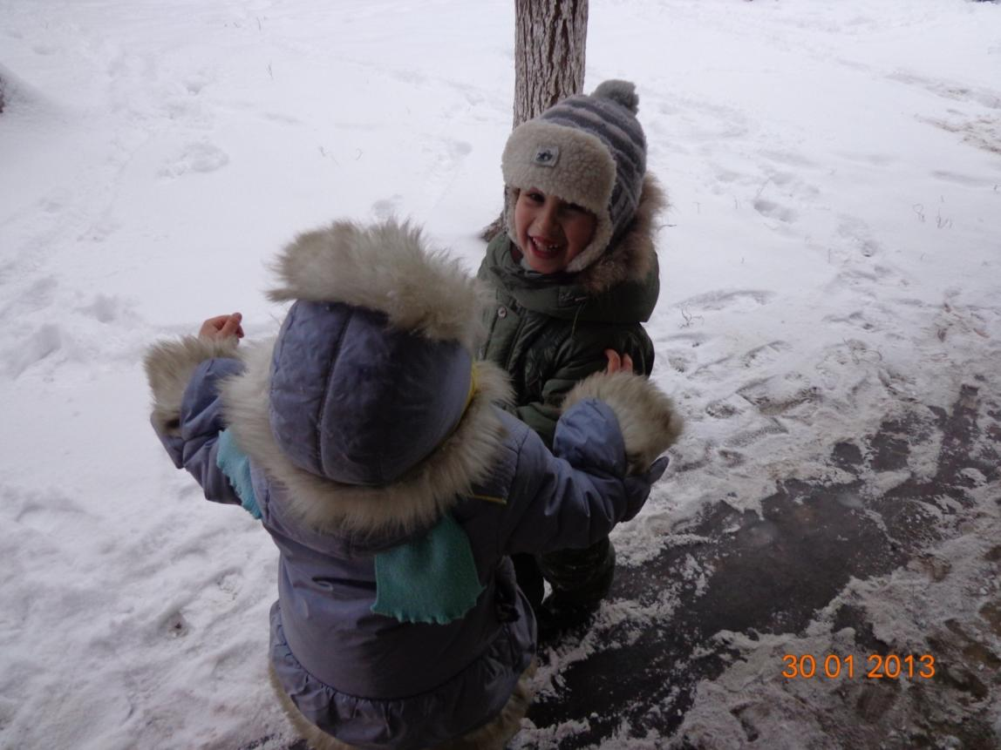
Данил: - А вот и лед. Откуда он появился?
Женя: -Лужа замерзла.
Вывод. Вода при низкой температуре замерзает, превращаясь в лед.

Slide 12
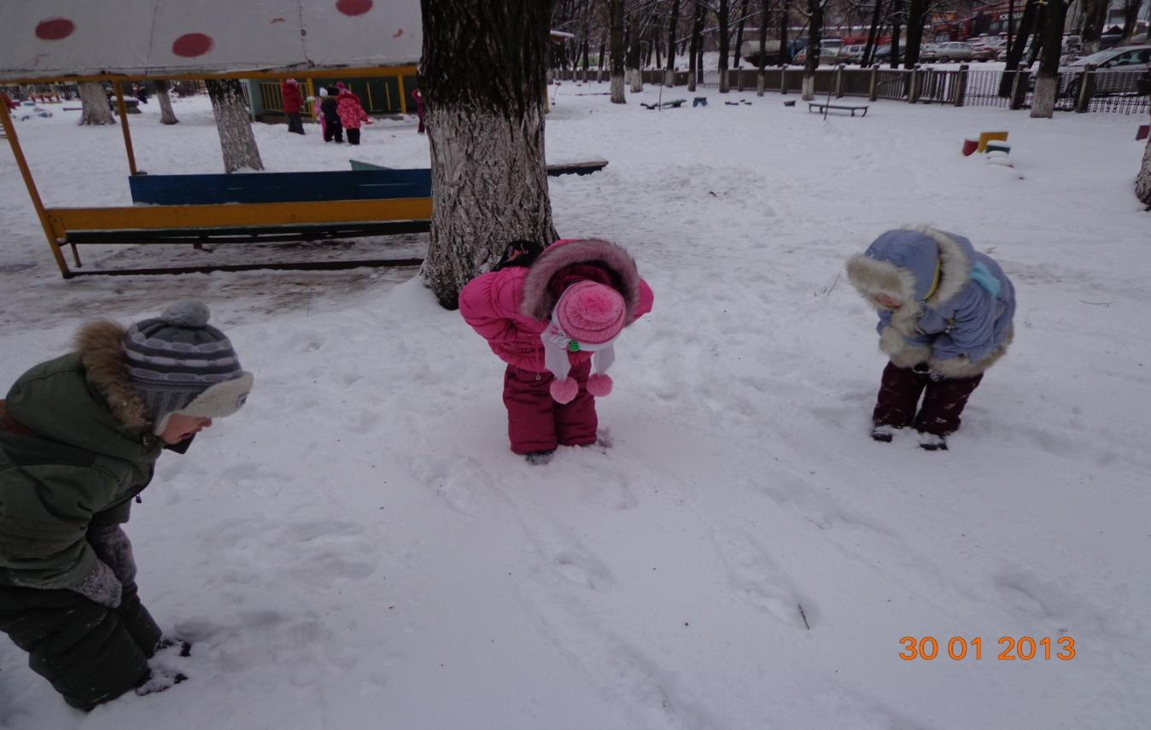
«Чьи это следы?»

Slide 13
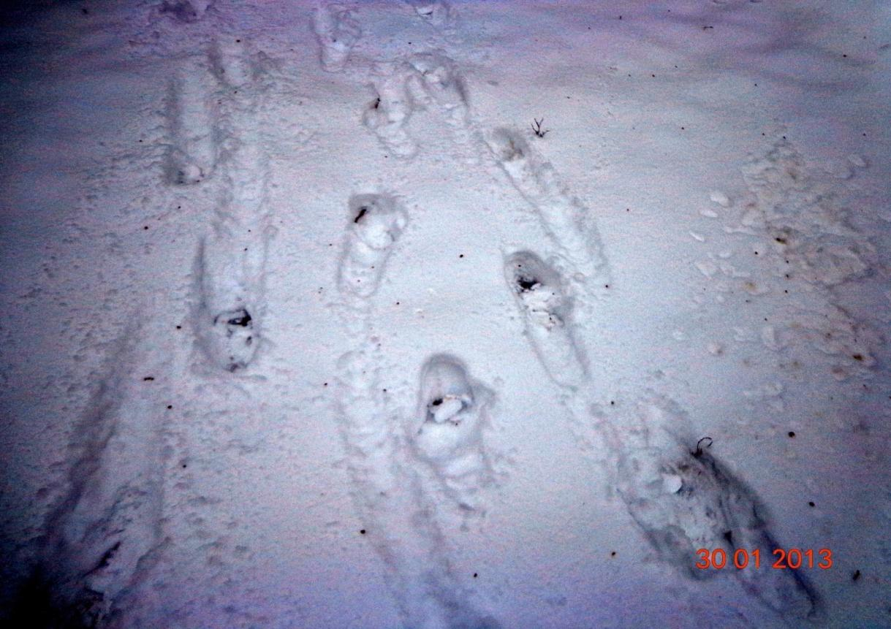
«Кто же прошел тут?»

Slide 14
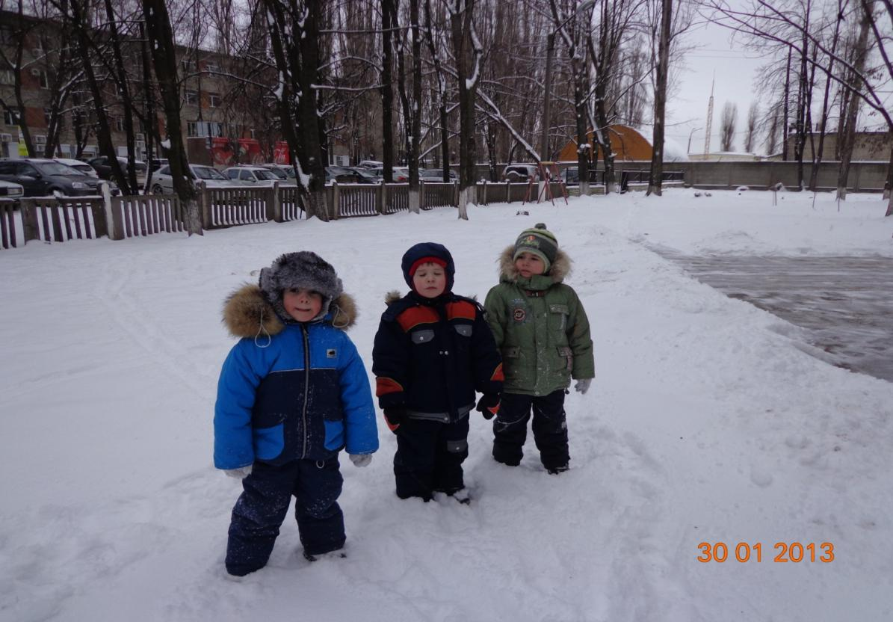
« Это мы прошли и оставили следы на снегу!»

Slide 15
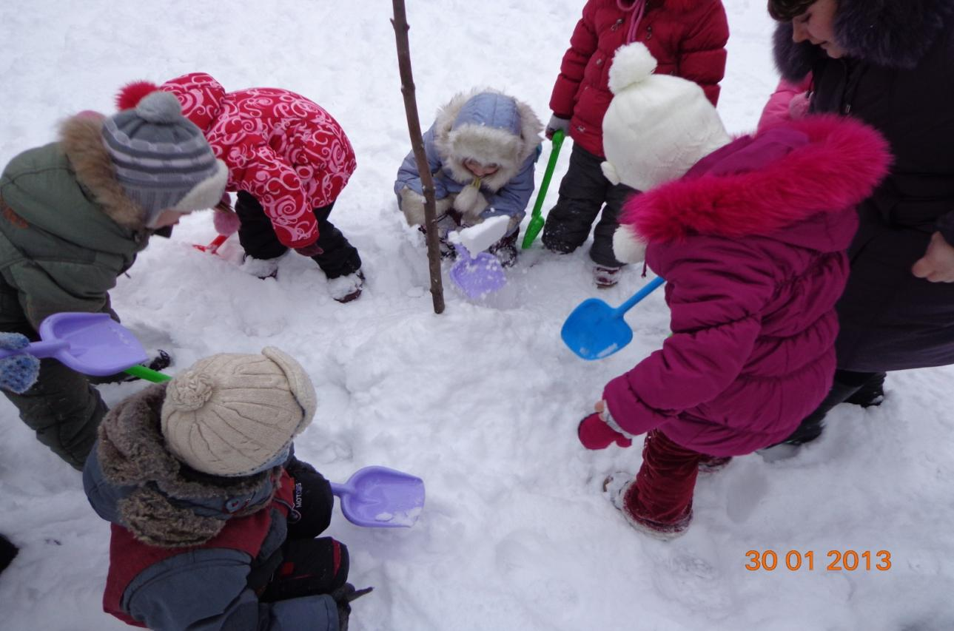
Теперь деревца выживут в сильный холод.

Slide 16
Аппликация «Падал снег»

Slide 17
Зимние узоры в технике выдувание

